Slide 1
KETURSRAIGČIO SRAIGTASPARNIO LOKALIZACIJA
Studentas Mindaugas Kurmauskas
Darbo vadovas a. Mindaugas Eglinskas

Slide 2
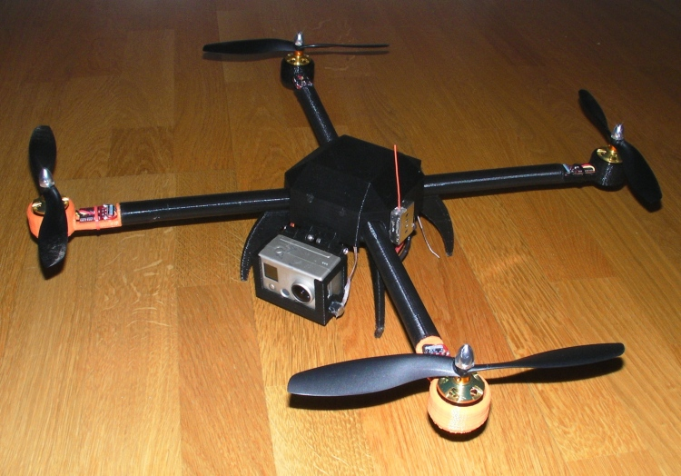
Tyrimo objektas
Autonominis ketursraigtis sraigtasparnis sugebantis:
atpažinti savo padėtį erdvėje
sudaryti stebimos aplinkos žemėlapį

Slide 3
Darbo tikslai ir uždaviniai
Sukonstruotas ketursraigtis sraigtasparnis
Sukurta jo skrydžių valdymo ir stabilizacijos sistema
Pritaikytas FastSlam algoritmas
Parinkti parametrai žemėlapio detalumo sudarymui

Slide 4
Tyrimo aktualumas
Autonominiai ketursraigčiai sraigtasparniai:
Stabilūs, patvarūs ir paprasti
Gali patekti į žmonėms sunkiai pasiekiamas vietas
Gali pasitarnauti gelbėjimo operacijose
Nereikia piloto

Slide 5
Tyrimo metodika
Pasirinkti konkretūs jutikliai. Kameros, sonaras.
Pasirinktas ir suprogramuotas mikrovaldiklis
Tiriama mikrovaldiklio apkrova
Atsižvelgiant į apkrovą koreguojamas žemėlapio sudarymo tikslumas ir jutiklių nuskaitymo dažnis
Programuojama c ir c++ kalbomis
Jei prireiks bus panaudota ROS operacinė sistema

Slide 6
Laukiami rezultatai
Patobulintas skraidančių autonominių mašinų sinchroninis lokalizacijos ir žemėlapio sudarymo metodas.

